Slide 1
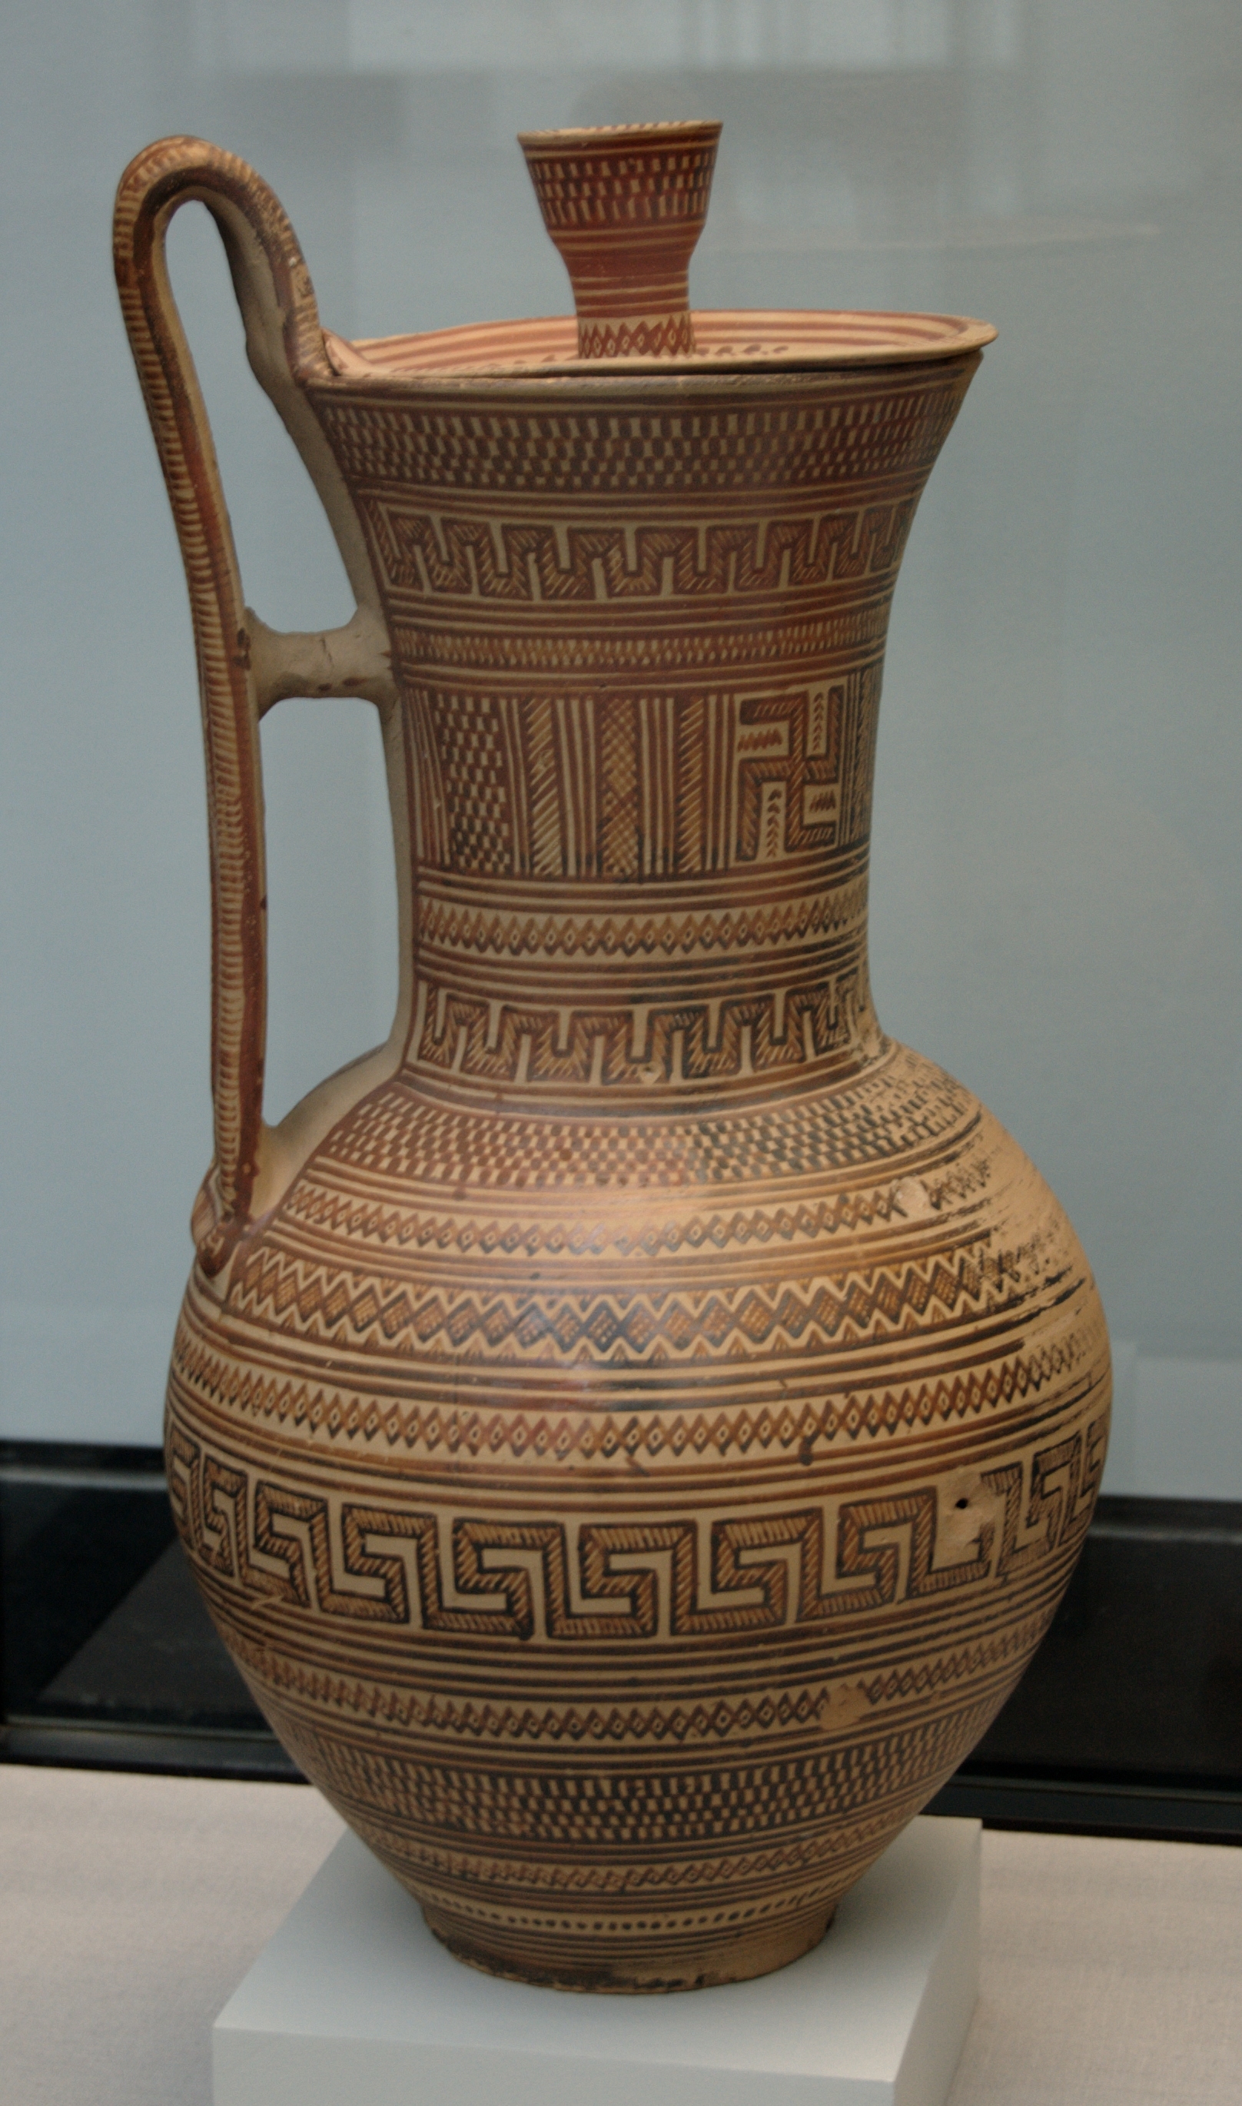
2. Η ΠΟΛIΤIΣΜIΚΗ ΑΝΑΓΕΝΝΗΣΗ σσ. 40-41

Slide 2
Γραφή
Η Γραμμική γραφή Β είχε εξαφανιστεί μαζί με την πτώση των μυκηναϊκών ανακτόρων.
Όμως, το δεύτερο μισό του 8ου αιώνα π.Χ. μία νέα γραφή εμφανίζεται στον ελληνικό κόσμο.
Είναι ένα αλφάβητο που προέρχεται από το φοινικικό, αλλά με πολλές προσαρμογές και παραλλαγές.

Slide 6
Το φοινικικό αλφάβητο δεν περιέχει παρά μόνο σύμφωνα.
Είναι δυνατόν να αποδοθεί μια σημιτική γλώσσα γραπτώς χωρίς φωνήεντα, γιατί κυρίως τα σύμφωνα δημιουργούν τη ρίζα της συλλαβής.
Όμως, αυτό είναι αδύνατον να συμβεί σε μια ινδοευρωπαϊκή γλώσσα, όπως η ελληνική, όπου τα φωνήεντα καθορίζουν τη φωνητικότητα της συλλαβής.

Slide 7
Οι Έλληνες, επειδή το φοινικικό αλφάβητο είχε πολλά σύμφωνα, πήραν μερικά από αυτά και τα μετέτρεψαν σε φωνήεντα.
Με το σύστημα αυτό συντελείται μια σημαντική πρόοδος, γιατί για πρώτη φορά, στη γραφή, οι ήχοι μεταδίδονται με φωνήεντα και σύμφωνα.

Slide 8
Αυτή η απλοποίηση δημιούργησε τις προϋποθέσεις, ώστε η γραφή να γίνει κτήμα περισσότερων ανθρώπων και όχι μόνο λίγων γραφέων.
Τώρα αρκετοί άνθρωποι αποκτούν τη δυνατότητα να διαβάζουν και να γράφουν, να συμμετέχουν γενικότερα στη γνώση και στον πολιτισμό.
Από το ελληνικό αλφάβητο γεννήθηκε το λατινικό.

Slide 10
Τέχνη
Η τέχνη που δημιουργήθηκε από τον 11ο έως και τον 8ο αιώνα π.Χ. ονομάζεται γεωμετρική από τα γεωμετρικά κοσμήματα στα πήλινα αγγεία.
Γεωμετρικές είναι, επίσης, και οι μορφές των ανθρώπων και των ζώων, είτε είναι ζωγραφισμένες επάνω σε αγγεία είτε είναι πήλινα ή χάλκινα ειδώλια.

Slide 17
Η γεωμετρική τέχνη δεν εμφανίζεται ξαφνικά στα κέντρα της Ελλάδας.
Αντίθετα, οι απλές κυματιστές γραμμές και οι σπείρες που ζωγραφίζονταν με το χέρι πάνω στα αγγεία της μυκηναϊκής εποχής μετατρέπονται σε ομόκεντρους κύκλους και ημικύκλια ζωγραφισμένα με μεγάλη ακρίβεια με τη βοήθεια του διαβήτη.

Slide 19
Σταδιακά τρίγωνα, ρόμβοι, μαίανδροι, κλιμακωτά σχέδια και άλλα απλώνονται σε ολόκληρη την επιφάνεια των αγγείων, σχηματίζοντας ένα πυκνό δίχτυ.

Slide 23
Αργότερα, σειρές ομοιόμορφων ζώων,
καθώς και παραστάσεις σχετικές με το θάνατο
μαζί με γεωμετρικά κοσμήματα διακοσμούν τα μεγαλύτερα αγγεία που χρησιμοποιούνταν σαν σήματα τάφων.
Προς το τέλος της εποχής εμφανίζονται δειλά-δειλά και μυθολογικά θέματα.

Slide 26
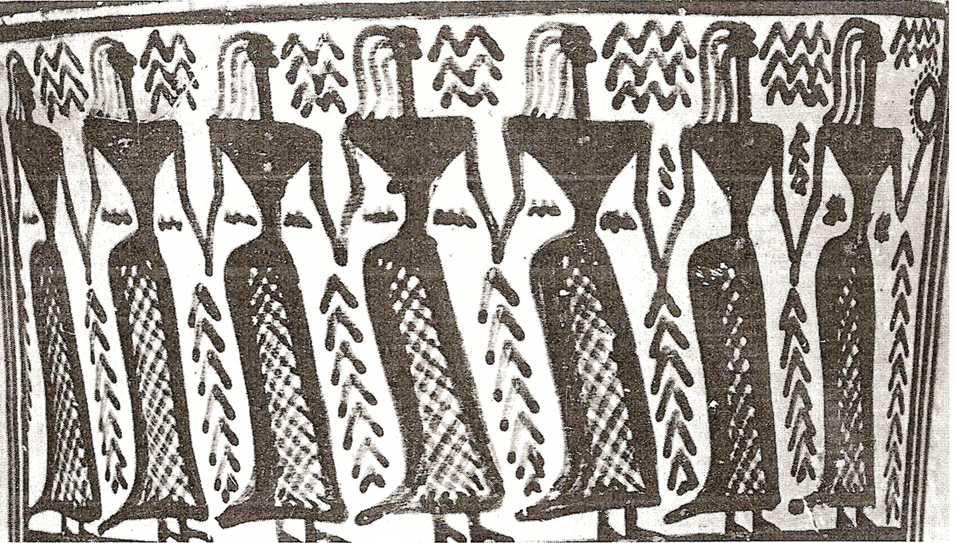

Slide 31
Ναοί
Αντίθετα με τη μινωική και τη μυκηναϊκή εποχή τώρα αρχίζουν να ανεγείρονται μεγάλοι ναοί για τη λατρεία των θεών.
Οι τοίχοι αποτελούνται από λίθους στο κάτω μέρος τους, πλίνθους ψηλότερα και έχουν επίπεδες ή σαμαρωτές στέγες από πηλό και κλαδιά.

Slide 32
Μερικοί ναοί, όπως το Ηραίο της Σάμου, είναι μεγάλοι και μακρόστενοι με μία κεντρική σειρά από κολόνες –κίονες– και βάθρο για το άγαλμα της θεάς.
Σιγά-σιγά ορισμένα ιερά (Δελφοί, Δωδώνη, Ολυμπία) αρχίζουν να αποκτούν πανελλήνιο χαρακτήρα.

Slide 38
Οικισμοί – Οικίες
Τα σπίτια της εποχής είναι μικρά, το ίδιο και οι οικισμοί.
Συνήθως χτίζονται σε υψώματα για να προστατεύονται από τους εχθρούς και μερικοί είναι επιπλέον οχυρωμένοι με ισχυρά τείχη.

